Slide 1
32
Kiedy byłem w twoim wieku
Doświadczenie a cudza sytuacja
Marek chce pomóc Olkowi historią z własnej młodości. Olek słyszy porównanie, choć potrzebuje rozwiązania swojej obecnej sytuacji.
EMPATYZER · PRZED WAŻNĄ ROZMOWĄ
Notes:
Kiedy byłem w twoim wieku. Doświadczenie a cudza sytuacja.
Marek chce pomóc Olkowi historią z własnej młodości. Olek słyszy porównanie, choć potrzebuje rozwiązania swojej obecnej sytuacji.
Empatyzer pomaga przygotować się do ważnej rozmowy w pracy, uwzględniając konkretną osobę i sytuację.
Słowa kluczowe: Empatyzer, Em, komunikacja w pracy, zarządzanie ludźmi, ważna rozmowa, różnice międzyludzkie.

Slide 2
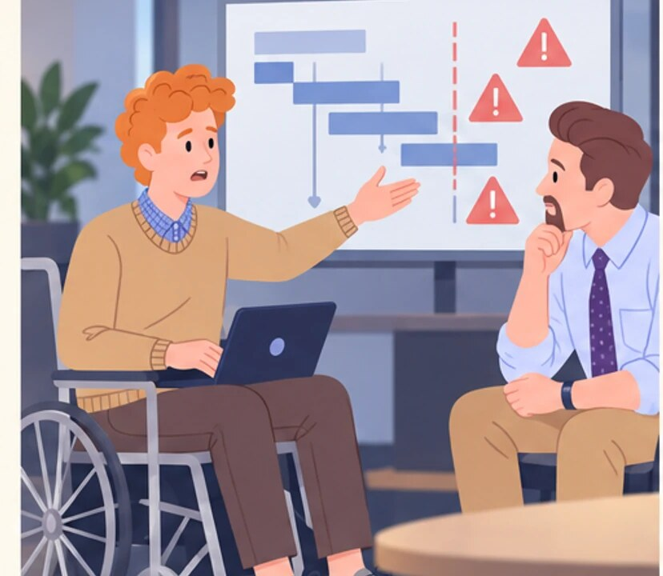
1
Nie wiem, jak to ugryźć bez rozwalenia terminu.
Notes:
Kiedy byłem w twoim wieku. Doświadczenie a cudza sytuacja.
Marek chce pomóc Olkowi historią z własnej młodości. Olek słyszy porównanie, choć potrzebuje rozwiązania swojej obecnej sytuacji.
Olek na wózku przedstawia Markowi problem z zakresem pracy i terminem.
Empatyzer pomaga przygotować się do ważnej rozmowy w pracy, uwzględniając konkretną osobę i sytuację.
Słowa kluczowe: Empatyzer, Em, komunikacja w pracy, zarządzanie ludźmi, ważna rozmowa, różnice międzyludzkie.

Slide 3
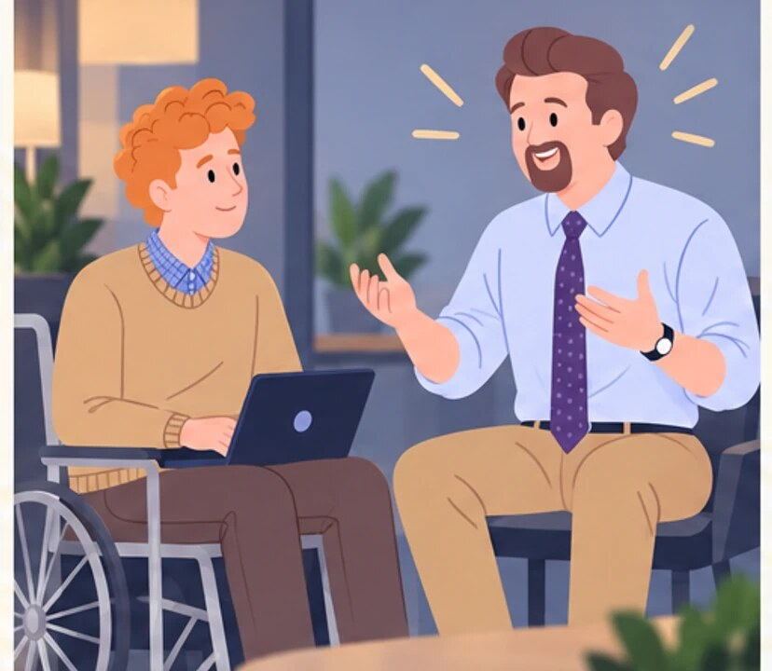
2
Kiedy byłem w twoim wieku, nikt nas nie prowadził za rękę. Robiło się, aż było gotowe.
Notes:
Kiedy byłem w twoim wieku. Doświadczenie a cudza sytuacja.
Marek chce pomóc Olkowi historią z własnej młodości. Olek słyszy porównanie, choć potrzebuje rozwiązania swojej obecnej sytuacji.
Marek odpowiada historią z własnej młodości, przekonany, że pomaga Olkowi.
Empatyzer pomaga przygotować się do ważnej rozmowy w pracy, uwzględniając konkretną osobę i sytuację.
Słowa kluczowe: Empatyzer, Em, komunikacja w pracy, zarządzanie ludźmi, ważna rozmowa, różnice międzyludzkie.

Slide 4
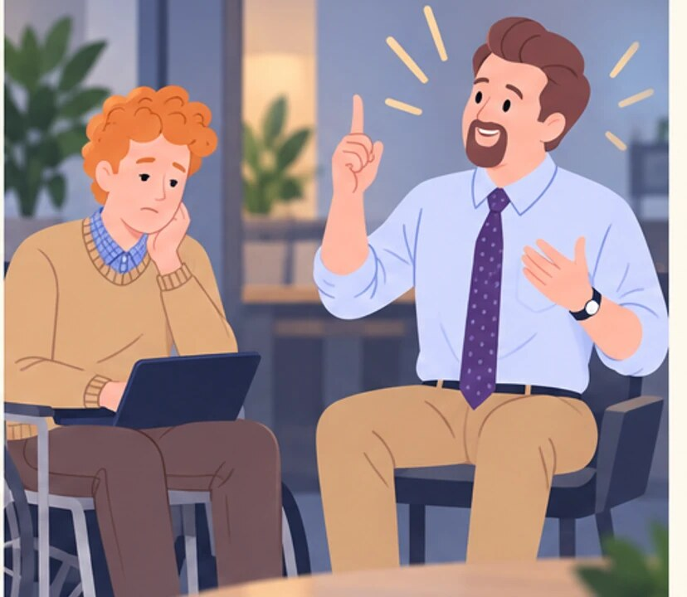
3
Ja wtedy siedziałem po nocach i…
Ale to nie jest mój problem.
Notes:
Kiedy byłem w twoim wieku. Doświadczenie a cudza sytuacja.
Marek chce pomóc Olkowi historią z własnej młodości. Olek słyszy porównanie, choć potrzebuje rozwiązania swojej obecnej sytuacji.
Marek rozwija swoją opowieść, podczas gdy Olek cichnie i czuje się niezrozumiany.
Empatyzer pomaga przygotować się do ważnej rozmowy w pracy, uwzględniając konkretną osobę i sytuację.
Słowa kluczowe: Empatyzer, Em, komunikacja w pracy, zarządzanie ludźmi, ważna rozmowa, różnice międzyludzkie.

Slide 5

4
Dasz radę. Trzeba tylko chcieć.
Mhm.
Notes:
Kiedy byłem w twoim wieku. Doświadczenie a cudza sytuacja.
Marek chce pomóc Olkowi historią z własnej młodości. Olek słyszy porównanie, choć potrzebuje rozwiązania swojej obecnej sytuacji.
Marek kończy motywującym gestem, a Olek odpowiada bez przekonania.
Empatyzer pomaga przygotować się do ważnej rozmowy w pracy, uwzględniając konkretną osobę i sytuację.
Słowa kluczowe: Empatyzer, Em, komunikacja w pracy, zarządzanie ludźmi, ważna rozmowa, różnice międzyludzkie.

Slide 6
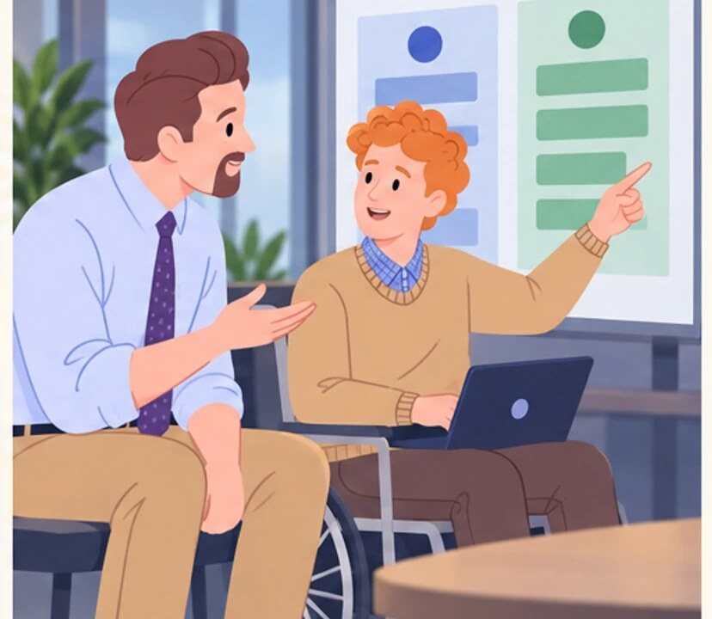
5
Dobra. Czego konkretnie potrzebujesz ode mnie?
Pomóż mi wybrać, z czego możemy zrezygnować.
Notes:
Kiedy byłem w twoim wieku. Doświadczenie a cudza sytuacja.
Marek chce pomóc Olkowi historią z własnej młodości. Olek słyszy porównanie, choć potrzebuje rozwiązania swojej obecnej sytuacji.
Marek najpierw pyta Olka, jakiej pomocy potrzebuje, a Olek wskazuje elementy możliwe do usunięcia z zakresu.
Empatyzer pomaga przygotować się do ważnej rozmowy w pracy, uwzględniając konkretną osobę i sytuację.
Słowa kluczowe: Empatyzer, Em, komunikacja w pracy, zarządzanie ludźmi, ważna rozmowa, różnice międzyludzkie.

Slide 7

6
Marek daje Olkowi własną historię sukcesu, bo uważa
doświadczenie za cenną pomoc. Olek słyszy jednak
porównanie, z którego wynika, że także powinien
sobie poradzić. Dobra intencja mentora zmienia się
wtedy w ocenę sytuacji, której jeszcze nie poznał.
Zanim opowiesz własną historię, zapytaj, jakiej
pomocy druga osoba potrzebuje teraz. Doświadczenie
ma służyć jej sytuacji, nie ją przesłaniać.
EMPATYZER · PRZED WAŻNĄ ROZMOWĄ
Notes:
Kiedy byłem w twoim wieku. Doświadczenie a cudza sytuacja.
Marek chce pomóc Olkowi historią z własnej młodości. Olek słyszy porównanie, choć potrzebuje rozwiązania swojej obecnej sytuacji.
Empatyzer pomaga przygotować się do ważnej rozmowy w pracy, uwzględniając konkretną osobę i sytuację.
Słowa kluczowe: Empatyzer, Em, komunikacja w pracy, zarządzanie ludźmi, ważna rozmowa, różnice międzyludzkie.
Marek daje Olkowi własną historię sukcesu, bo uważa doświadczenie za cenną pomoc. Olek słyszy jednak porównanie, z którego wynika, że także powinien sobie poradzić. Dobra intencja mentora zmienia się wtedy w ocenę sytuacji, której jeszcze nie poznał. Zanim opowiesz własną historię, zapytaj, jakiej pomocy druga osoba potrzebuje teraz. Doświadczenie ma służyć jej sytuacji, nie ją przesłaniać.

